Slide 1
Федеральное государственное бюджетное образовательное учреждение высшего образования «Омский государственный университет путей сообщения» структурное подразделение среднего профессионального образования «Омский техникум железнодорожного транспорта» (СП СПО ОТЖТ)
ИНДИВИДУАЛЬНЫЙ ПРОЕКТ
История
Омского железнодорожного вокзала
Выполнил: студент гр. ЭХ-161-1
Е.С.Дашевская
Проверил: преподаватель
М.Б. Перепелица

Slide 2
Актуальность проекта Омский ЖД вокзал в1896 году, в период строительства Транссибирской магистрали, выполнял функцию железнодорожной станции. В 2021 году вокзал представляет собой современный технологичный комплекс ОАО «РЖД».
Цель проекта рассмотреть историю становления Омского железнодорожного вокзала как инновационного инженерно-технического объекта РЖД.

Slide 3
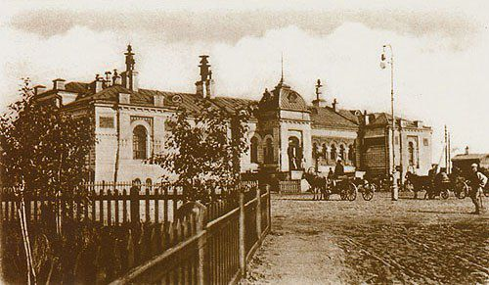
Старое здание омского вокзала (нач. ХХ века)

Slide 4
К 1896 году по типовому проекту было построено первое здание вокзала ст. Омск одноэтажное кирпичное здание с цокольными помещениями на бутовом фундаменте, начальник строительства главный инженер Хекстрем.
В 1907 – 1914 годах к существующему зданию были сделаны кирпичные пристройки, печное отопление заменено паровым. Площадь помещений для обслуживания пассажиров доведена до 930 м2.

Slide 5
В начале 1958 года завершилась реконструкция здания вокзала, перрона и привокзальной площади, была пристроена деревянная багажная кладовая.
В последующие годы вокзал не раз подвергался ремонту и реконструкции, улучшились условия труда работников вокзала, расширилась сфера услуг предоставляемых пассажирам.
В 1975-1978 гг. фасад здания был капитально отремонтирован и облицован мраморной крошкой.

Slide 6
В 1996 году произведен капитальный ремонт фасада здания: отремонтировано штукатурка «под шубу» с последующей покраской, произведена замена оконных рам.
В 1999 г. произведен капитальный ремонт фасада вокзала: произведена очистка «шубы» от загрязнения, оштукатуривание, окраска водо-дисперсными составами; фасада багажного отделения – отбивка старой штукатурки, оштукатуривание, окраска водо-дисперсными составами. Цоколь здания облицован природным камнем.

Slide 7
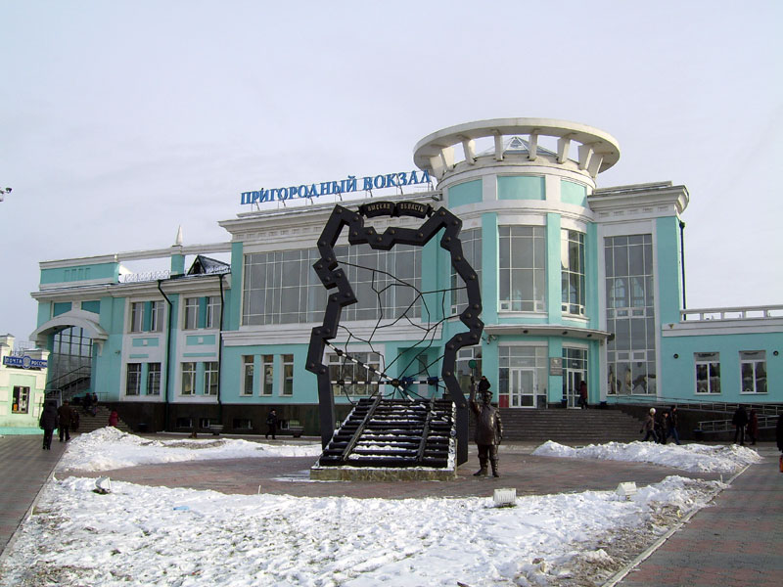
До 2004 года облик ЖД вокзала неоднократно менялся. В 2004 году рядом с главным зданием построили второй корпус – пригородный вокзал. При строительстве использовались современные технологии, а также различное промышленное оборудование, такое, как представлено на сайте НПО Техногресс. Компания осуществляет поставку и монтаж промышленного оборудования по всей России. Насосы, гидравлические и пневматические системы.

Slide 8
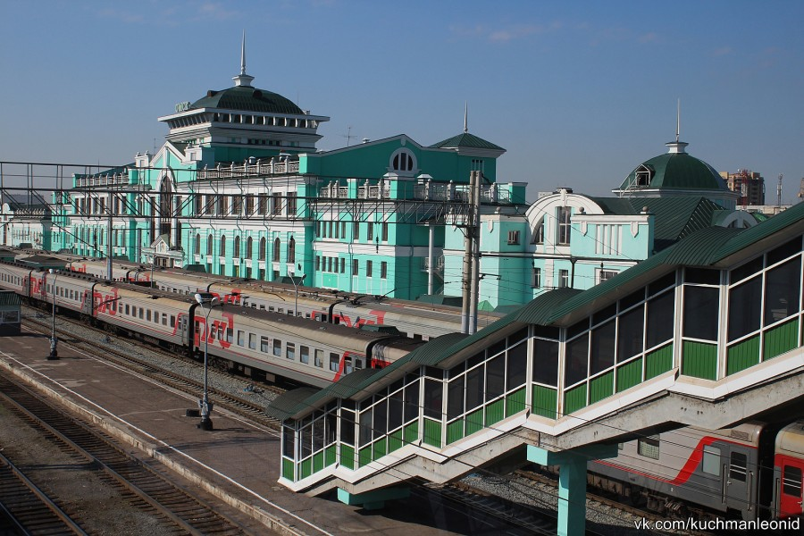
С пригородного вокзала осуществляются движения электропоездов по различным направлениям Омской области.

Slide 9
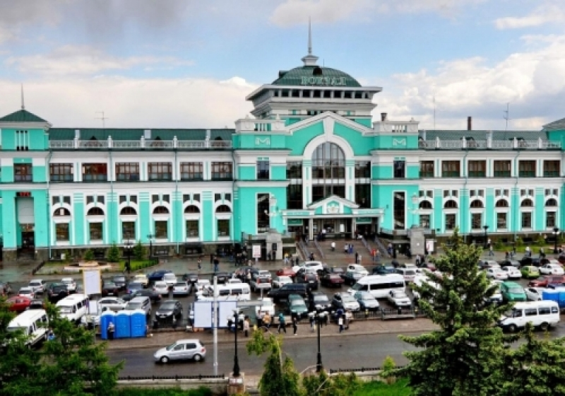
В 2006 году омский ЖД вокзал принял свой современный облик, соответствует всем европейским стандартам, площадь вокзала составляет 2590,5 м2 . Изменился фасад здания: цвет, добавлены декоративные элементы, использован натуральный камень для возведения крыльца.

Slide 10
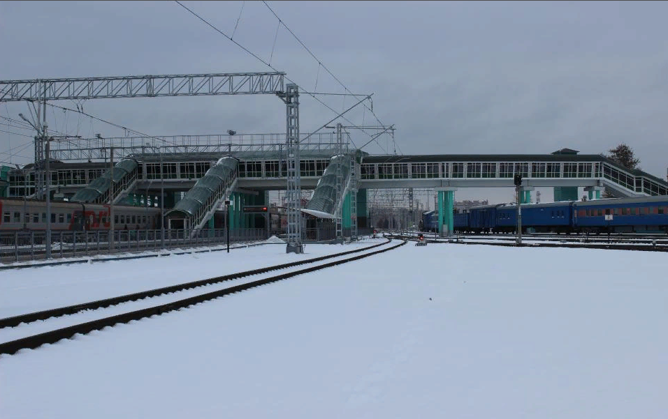
Виадук
был реконструирован виадук за пригородным вокзалом через железнодорожные пути, виадук соединяет вокзал и привокзальный район города. Позднее был сдан в эксплуатацию и второй виадук, соединяющий вокзальную площадь с жилым массивом

Slide 11
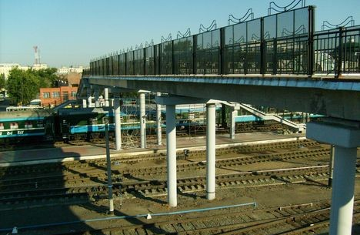
Открытый виадук

Slide 12
Улучшилось сфера обслуживания вокзала, так, на настоящий момент, пассажирам предоставляются: несколько залов ожидания, информаторы, кассы, камеры хранения, туалеты, банкоматы, душевые, медпункт, аптека, киоски Роспечати, киоски с сувенирами, кафе, бесплатный wi-fi, услуги носильщика, услуги взвешивания багажа, офисные услуги (копирование, печать документов).

Slide 13
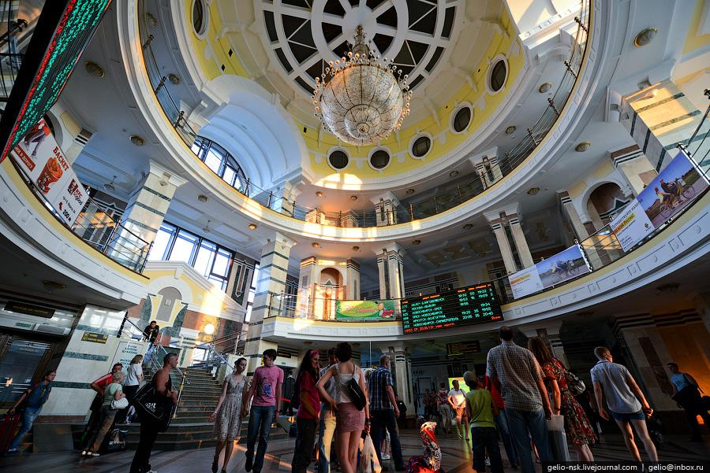
Железнодорожный вокзал внутри

Slide 14
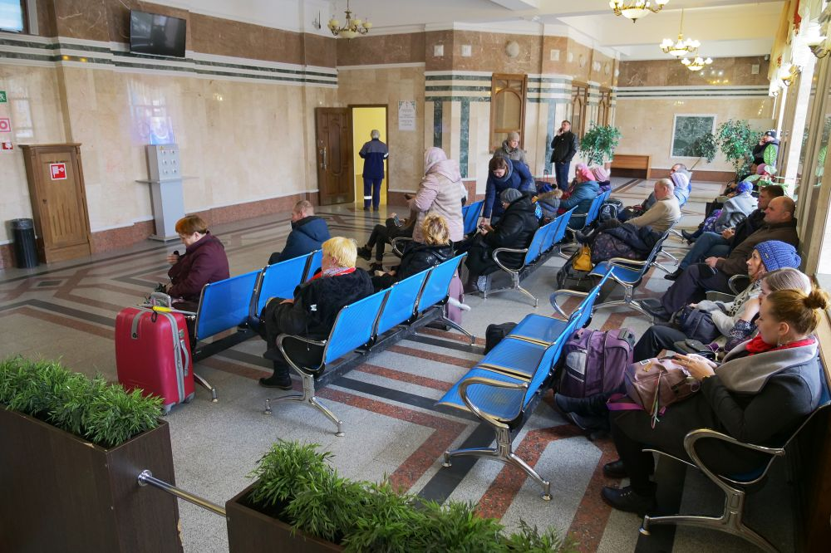
Железнодорожный вокзал - зал ожидания

Slide 15
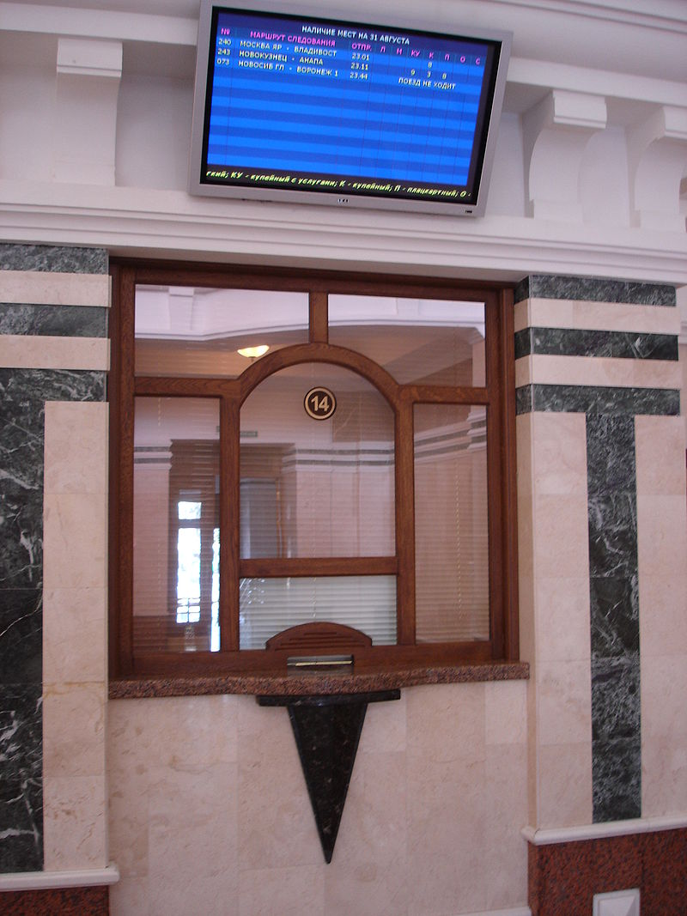
Центральный зал. Билетная касса

Slide 16
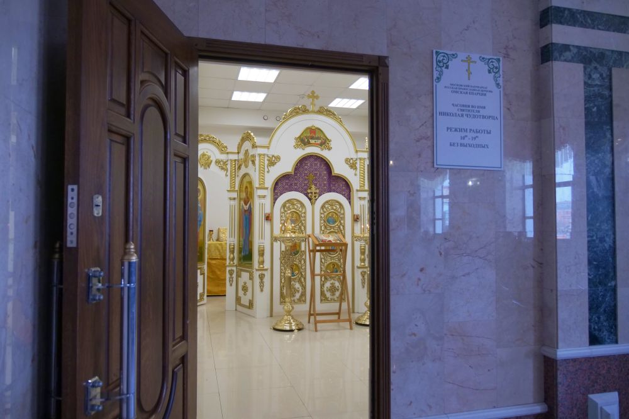
Церковь на железнодорожном вокзале

Slide 17
Заключение
Сегодня это двухэтажное здание с крытым пешеходным переходом через железнодорожные пути. Переход связывает между собой здание вокзала, посадочные платформы и привокзальную площадь. В здании размещены 7 билетных касс, в том числе 2 кассы для граждан с ограниченными возможностями здоровья, а также комфортный зал ожидания. Для обеспечения безопасности пассажиров помещения оборудованы современной системой видеонаблюдения, включающей более 100 видеокамер, а также досмотровым оборудованием. В прошлом году специально для слабовидящих пассажиров была установлена мнемосхема с указанием направления движения и мест получения услуг.

Slide 18
Электронные издания (электронные ресурсы):
http://omsk.dzvr.ru
https://etosibir.ru/omskii-vokzal/
https://omsk.bezformata.com/listnews/sovremennij-vokzal-s-vekovoj-istoriej/2521274/
https://vagon-vokzal.ru/rzhd/vokzaly-rossii/omsk.html
https://flackelf.livejournal.com/1120348.html
https://www.rzd.ru

